Slide 1
2019 年度个人所得税综合所得年度汇算
桂林市七星区税务局 税政股 黄颖

Slide 2
一、什么是年度汇算
通俗来说，年度汇算就是，居民个人将一个纳税年度内取得的工资薪金、劳务报酬、稿酬、特许权使用费等四项所得（以下称“综合所得”）合并后按年计算全年最终应纳的个人所得税，再减除纳税年度已预缴的税款后，计算应退或者应补税额，向税务机关办理申报并进行税款结算的行为。
2019 年度汇算应退或应补税额=[ （综合所得收入额-60000 元-“三险一金”等专项扣除-子女教育等专项附加扣除-依法确定的其他扣除-公益慈善事业捐赠）×适用税率-速算扣除数]-2019 年已预缴税额

Slide 3
一、什么是年度汇算
【注意1：综合所得年度汇算涉及其他所得吗？】 综合所得年度汇算，仅汇算纳入其范围的四项所得，不包括经营所得、利息股息红利所得、财产租赁所得、财产转让所得和偶然所得；也不包括纳税人选择不计入综合所得的全年一次性奖金等。
【注意2：年度汇算的“年度”怎么算？】 年度汇算的“年度”即为纳税年度，也就是公历 1 月 1 日起至12 月 31 日。年度汇算时的收入、扣除，均为该时间区间内实际取 得的收入和实际发生的符合条件或规定标准的费用或支出。如，实际取得工资是在2019 年的 12 月 31 日，那么它就属于2019 年度。

Slide 4
二、办理年度汇算的人员范围
在一个纳税年度内（2019 年 1 月 1 日至12 月31 日期间）取得工资薪金、劳务报酬、稿酬、特许权使用费所得这四项所得的居民个人应当办理年度汇算申报。
为进一步减轻纳税人负担，经国务院批准，扣缴义务人已依法预扣预缴了个人所得税，符合以下条件之一的，可以不办理年度汇算：
1.2019 年度取得的综合所得年收入合计不超过 12 万元的；
2.2019 年度应补缴税额不超过400 元的；
3.2019 年已预缴个人所得税与年度应纳个人所得税一致；
4.不申请退税的。

Slide 5
二、办理年度汇算的人员范围
注意：综合所得年收入不超过12 万元的“收入”指什么？
此处收入指 “毛收入”，即为不减除任何费用、扣除、税款前 的收入。对于工资薪金而言，通俗理解即为应发工资；对于劳务报 酬、稿酬、特许权使用费所得而言，通俗理解即为税前收入，不是您实际拿到手的钱。

Slide 6
三、年度汇算的办理时间
您应当在取得综合所得的次年 3 月1 日至6 月30 日内办理年度汇算。也就是说，您应当在 2020 年 3 月 1 日至6 月 30 日办理 2019 年度综合所得的年度汇算。另外，您如果有下列情形，还需要注意以下三个时间点：
1.如果您需要所在单位为您代办 2019 年度的综合所得年度汇算，您需在 2020 年 4 月 30 日前与单位进行书面确认；逾期未确认的，则您需在 2020 年 6 月 30 日前自行办理年度汇算。

Slide 7
三、年度汇算的办理时间
2.如果您2019 年综合所得全年收入额在6 万元以下但被预扣过税款，您可在 3 月1 日至5 月 31 日期间通过网络以简易方式申请退税；此时，您只需简单填写或确认您已 预缴税额、本人银行账户信息，即可快捷申请退税。
3.如果您是无住所居民个人，并在取得综合所得的次年6 月30 日之前离境的，您也可在离境前办理年度汇算。

Slide 8
四、年度汇算的办理方式
办理年度汇算主要有三种方式：自己办、单位办、请人办。
一是自己办，即纳税人自行办理。纳税人可以通过手机 个人所得税 APP、自然人电子税务局等渠道自行办理年度汇算。
二是单位办，即请任职受雇单位办理。您可以请单位帮助代办年度汇算。需要注意的是，如您选择单位代办年度汇算，需在2020 年4 月30 日前与单位进行书面确认。
三是请人办，即委托涉税专业服务机构或其他单位及个人办理。选择这种方式，您需要与受托人签订委托授权书。

Slide 9
五、年度汇算的办理途径
1.手机个人所得税APP 申报
手机申报适合绝大部分收入、扣除事项相对简单且没有境外所得的纳税人。手机APP 将为您提供以下服务：
（1 ）方便快捷办理年度汇算，并按一定规则预填部分申报信息，申报过程中给予相应提示提醒，根据申报情况自动计算应退（补）税款，帮助您准确完成申报。
（2 ）查询退税进度；核验退税银行卡；获得退税时间较其他申报渠道更短 （与自然人电子税务局一样）。
（3）提供多种缴税方式（网上银行、第三方支付等）。
（4 ）随时查询本人的收入纳税情况等信息。
（5 ）如您申报存在问题可获取税务机关点对点的提示等。

Slide 10
五、年度汇算的办理途径
2.自然人电子税务局申报
电脑屏幕较手机大、显示信息多，适合收入、扣除等事项较多、情况较复杂的纳税人。电子税务局将提供以下服务：
（1 ）方便快捷办理年度汇算，并按一定规则预填部分申报信息；申报过程中给予相应提示提醒，根据申报情况自动计算应退（补）税款，帮助您准确完成申报。
（2 ）查询退税进度；核验退税银行卡；获得退税时间较其他申报渠道更短 （与手机APP 一样）。
（3）提供多种缴税方式（网上银行、第三方支付等）。
（4 ）随时查询本人的收入纳税情况等信息。
（5 ）如您申报存在问题可获取税务机关点对点的提示等。

Slide 11
五、年度汇算的办理途径
3.办税服务厅申报
采用该种方式申报的，需要您填写纳税申报表，并携带本人有效身份证件。
4.邮寄申报
您将申报表寄送至相应地址：
（1 ）有任职受雇单位的，需将申报表寄送至任职受雇单位所在省（自治区、直辖市、计划单列市）税务局公告指定的税务机关；
（2 ）没有任职受雇单位的，寄送至户籍或者经常居住地所在省（自治区、直辖市、计划单列市）税务局公告指定的税务机关。

Slide 12
六、未按规定办理年度汇算的法律责任
未依法办理综合所得年度汇算的，可能面临税务行政处罚，并记入个人纳税信用档案。
根据税收征管法第六十二条， 纳税人未按照规定期限办理纳税申报和报送纳税资料的， 由税务机关责令限期改正，可以处 2000 元以下的罚款；情节严重的，可以处 2000 元以上 1 万元以下的罚款，并追缴税款、加征滞纳金。
根据税收征管法第六十三条规定，如纳税人偷税的，由税务机关追缴其不缴或者少缴的税款、滞纳金，并处不缴或者少缴的税款百分之五十以上五倍以下的罚款；构成犯罪的，依法追究刑事责任。
根据税收征管法第六十四条，纳税人编造虚假计税依据的，由税务机 关责令限期改正，并处五万元以下的罚款；纳税人不进行纳税申报，不缴或者少缴应纳税款的，由税务机关追缴其不缴或者少缴的税款、滞纳金，并处不缴或者少缴的税款百分之五十以上五倍以下的罚款。

Slide 13
七、 常见问题
问题1 ：综合所得年收入不超过12 万元的“收入”， 包括全年一次性奖金吗？
如果您取得的全年一次性资金选择单独计算缴纳个人所得税，则不包括在“年收入”中。如果您选择将全年一次性资金并入综合所得一起计算缴纳个人所得税，则包括在“年收入”中。

Slide 14
七、 常见问题
问题2：我有多个任职单位，该向哪里办理年度汇算？
如您一个纳税年度当中就职于多个单位，您可以在其中任意选择一个单位的主管税务机关作为您的年度汇算税务机关。该税务机关将负责受理您的纳税申报、为您办理退（补）税，进行后续管理并为您提供相应的纳税服务。

Slide 15
七、 常见问题
问题3：如果扣缴义务人申报的收入、扣除或者缴税信息与我实际情况有出入，我该怎么办？
您可以采取以下方式处理：
1.与您的扣缴义务人联系核实相关情况，如果确实为扣缴义务人申报错误，由其办理更正申报后，您再办理年度汇算；
2.如果您的扣缴义务人已经注销或者无法联系，您可以按照您的实际情况办理年度汇算，但请您务必保存好相关资料，后续税务机关可能会与您联系核实。

Slide 16
七、 常见问题
问题5：我年度汇算申报结束后发现申报错误，该怎么办？
如果您已经申请退税并已进入国库办理环节，这时候要等国库办理结束之后再更正；如果您未申请退税或者已经申请但退税流程还在税务机关受理、审核等环节，您可以先取消退税申请之后更正申报。
问题6：年度汇算结束后，我需要留存哪些资料备查？
汇算清缴结束后，您需要将与您的收入、专项扣除、专项附加扣除、其他扣除、捐赠、享受税收优惠、已预缴税款、 补退税款等相关信息资料留存备查。汇算资料需要留存五年。

Slide 17
七、 常见问题
问题7：我取得的收入支付单位没有代扣代缴税款，我该怎么办？
如果扣缴义务人在向您支付综合所得时没有履行代扣代缴义务，您应当在年度汇算申报时自行补充申报。
问题8：可以将退税款退至他人账户吗？
一般情况下不可以。为了保证您的资金安全，退税款只能退还至您本人的账户。

Slide 18
七、 常见问题
问题9：选择放弃退税后，可以再次申请退税吗？
可以。但您需在税收征管法规定的期限内重新申请退税。
问题10：年度汇算时需要补税的，应该在什么期限补缴完毕？
年度汇算申报后，如果您需要补税，请您在 2020 年 6 月30 日前补缴税款，否则将面临每日万分之五加收滞纳金。

Slide 19
专项附加扣除－大病医疗
在一个纳税年度内，纳税人发生的与基本医保相关的医药费用支出，扣除医保报销后个人负担（指医保目录范围内的自付部分）累计超过15000元的部分，由纳税人在办理年度汇算清缴时，在80000元限额内据实扣除。
计算时间：为医疗保障信息系统记录的医药费用实际支出的当年。

Slide 20
专项附加扣除－大病医疗
纳税人发生的医药费用支出可以选择由本人或者其配偶扣除；未成年子女发生的医药费用支出可以选择由其父母一方扣除。
纳税人及其配偶、未成年子女发生的医药费用支出，按本办法第十一条规定分别计算扣除额。
男方发生医药费用支出50000元，扣除额＝50000-15000＝35000
女方发生医药费用支出100000元，100000-15000＝85000〉80000，扣除额＝80000
子女发生医药费用支出20000元，扣除额＝20000-15000＝5000

Slide 21
专项附加扣除－大病医疗
小贴士：发生的大病医疗支出有地方查询吗？
为便于有需要的纳税人填报大病医疗支出，日常发生的医疗支出凭据需留存好以备申报时使用。同时，为方便公众，国家医疗保障局提供了互联网查询服务，您可手机下载官方“国家医保服务平台”，通过首页“个人所得税大病医疗专项附加扣除”模块查询。其中，查询信息中显示的“符合大病医疗个税抵扣政策金额”即为可扣除金额。

Slide 22
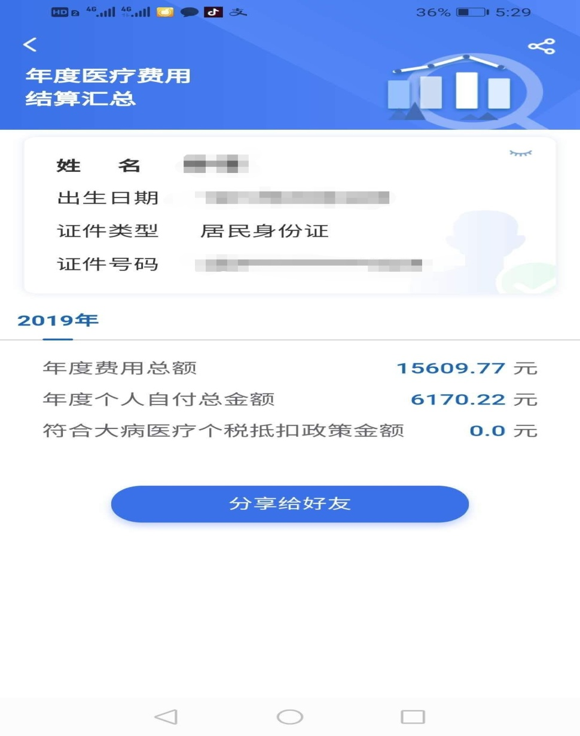
专项附加扣除－大病医疗

